Slide 1
Transazioni e concorrenza
Scrivere operazioni affidabili quando più utenti lavorano insieme
Luca Murzio

Slide 2
agenda
Transazioni
ACID
Livelli di isolamento
Basi di concorrenza
I livelli di isolamento
BEGIN / COMMIT / ROLLBACK
Transazioni annidate
SNAPSHOT e RCSI
SAVEPOINT

Slide 3
Transazioni: proprieta’ acid
Un gruppo di operazioni trattate come un'unica unità di lavoro indivisibile: o vanno a buon fine tutte, o nessuna. Le garanzie sono riassunte dall'acronimo ACID.
Atomicità
Isolamento
Durabilità
Consistenza
Tutto o niente
la transazione è invisibile
errore annulla l’intero blocco
Si passa da uno stato valido a un altro valido
Le transazioni concorrenti non si vedono “a metà”.
Il grado è regolato dall'isolation level.
Dopo COMMIT, sopravvive anche a un crash
garantita dal transaction log.
vincoli e regole sono sempre rispettati.
Notes:
Atomicità
Tutte le modifiche ai dati vengono eseguite come se fossero una singola operazione. In altre parole, vengono eseguite tutte le modifiche o nessuna di esse.
Ad esempio, in un'applicazione che trasferisce i fondi da un conto a un altro, la proprietà di atomicità garantisce che, se un addebito viene eseguito correttamente da un conto, il credito corrispondente viene effettuato sull'altro conto.
Consistenza
I dati si trovano in uno stato congruente quando una transazione viene avviata e quando termina.
Ad esempio, in un'applicazione che trasferisce fondi da un conto ad un altro, la proprietà di coerenza garantisce che il valore totale dei fondi in entrambi i conti sia lo stesso all'inizio e alla fine di ogni transazione.
Isolamento
Lo stato intermedio di una transazione è invisibile alle altre transazioni. Di conseguenza, le transazioni eseguite simultaneamente sembrano essere serializzate.
Ad esempio, in un'applicazione che trasferisce fondi da un conto a un altro, la proprietà di isolamento garantisce che un'altra transazione veda i fondi trasferiti in un conto o nell'altro, ma non in entrambi, né in nessuno dei due.
Durabilità
Una volta completata correttamente una transazione, le modifiche ai dati persistono e non vengono annullate, anche in caso di errore del sistema.
Ad esempio, in un'applicazione che trasferisce fondi da un conto ad un altro, la proprietà di durabilità garantisce che le modifiche apportate a ciascun conto non verranno annullate.

Slide 4
Begin / commit / rollback
Transazione implicita
  Autocommit (default)
  ogni singolo statement è transazione
Transazione esplicita
  Più statement resi atomici
COMMIT rende permanenti modifiche
ROLLBACK annulla e riporta a stato iniziale
SET IMPLICIT_TRANSACTIONS
-- Autocommit: una transazione implicita
UPDATE Product
SET ListPrice = ListPrice * 1.10
WHERE ProductID = 707;
-- Esplicita: due scritture, una sola unità
BEGIN TRAN;
UPDATE ProductInventory
SET Quantity = Quantity - 5
WHERE ProductID = 707 AND LocationID = 1;
INSERT INTO SalesOrderDetail
(SalesOrderID, ProductID, OrderQty)
VALUES (43659, 707, 5);
COMMIT; -- entrambe o nessuna
Notes:
Autocommit o transazione implicita
SET IMPLICIT_TRANSACTIONS rende implicita una serei di operazioni all’interno della connessione (poco usata, tendenzialmente in fase di test)
DEMO

Slide 5
TRANSAZIONI NIDIFICATE
@@TRANCOUNT
  Numero transazioni aperte dalla connessione
  BEGIN TRAN +1
  COMMIT -1
Le transazioni non si annidano davvero, solo ultimo COMMIT scrive
ROLLBACK annulla tutto se non riferisce un livello specifico
BEGIN TRAN; -- @@TRANCOUNT = 1
BEGIN TRAN;-- @@TRANCOUNT = 2
UPDATE Product
SET ListPrice = ListPrice + 1
WHERE ProductID = 707;
COMMIT; -- @@TRANCOUNT = 1
-- NON ha fatto COMMIT!
ROLLBACK; -- annulla TUTTO, @@TRANCOUNT = 0

Slide 6
savepoint
BEGIN TRAN;
INSERT INTO SalesOrderDetail
(SalesOrderID, ProductID, OrderQty)
VALUES (43659, 707, 5); -- riga 1
SAVE TRAN DopoRiga1; -- checkpoint
INSERT INTO SalesOrderDetail
(SalesOrderID, ProductID, OrderQty)
VALUES (43659, 999, 5); -- riga 2 KO
ROLLBACK TRAN DopoRiga1; -- solo riga 2
COMMIT; -- la riga 1 resta salvata
SAVE TRAN crea punto di ripristino nella transazione
ROLLBACK TRAN al nome definito fa rollback fino a quel punto
Utile per ritentare un singolo passaggio senza ripartire da capo

Slide 7
Livelli di isolamento

Slide 8
BASI DI CONCORRENZA
Evento | Conseguenza
Dirty read | Legge dati non ancora committati da altra transazione. Non esistono se viene fatto ROLLBACK
Non-repeatable read | Rileggendo la stessa riga ha valori diversi, un’altra transazione l’ha aggiornata e committata.
Phantom read | Rilanciando la stessa query compaiono righe nuove inserite da altre transazioni
Lost update | Due transazioni leggono e riscrivono la stessa riga: l’ultima sovrascrive in silenzio la modifica dell’altra
Quando più transazioni leggono e scrivono gli stessi dati, senza isolamento possono comparire dei problemi da gestire.
Notes:
Quando si leggono e scrivono i dati in un sistema con più processi si va incontro a situazioni di concorrenza.
In queste situazioni è possibile incorrere in 4 problemi.
DEMO

Slide 9
Livelli di isolamento: panoramica
 | Dirty read | Non-repeatable | Phantom | Lost update
READ UNCOMMITTED | possibile | possibile | possibile | possibile
READ COMMITTED (default) | impedito | possibile | possibile | possibile
REPEATABLE READ | impedito | impedito | possibile | impedito
SERIALIZABLE | impedito | impedito | impedito | impedito
SNAPSHOT | impedito | impedito | impedito | impedito
Notes:
La matrice è la mappa mentale da ricordare. READ COMMITTED è il default ed è un buon compromesso. Scendere verso SERIALIZABLE aumenta i lock (key-range) e quindi la contesa: usarlo solo se serve davvero.
SNAPSHOT raggiunge la massima coerenza senza lock di lettura, pagando in tempdb.
Esiste RCSI che è la leva più usata nei sistemi OLTP per ridurre il blocco lettori/scrittori cambiando una sola opzione di database non è a livello di transazione

Slide 10
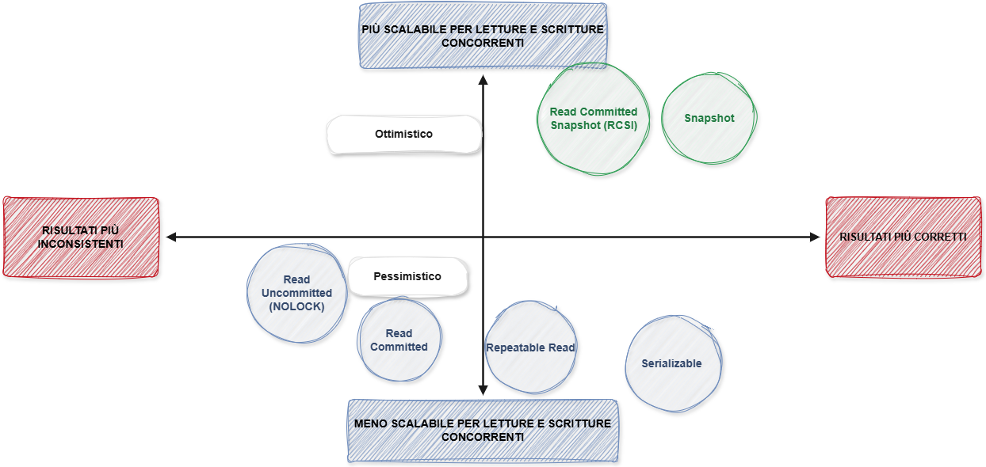
Livelli di isolamento: scalabilita’ vs correttezza
Notes:
Asse orizzontale: correttezza/consistenza dei risultati (da sinistra inconsistente a destra corretto).
Asse verticale: scalabilità sotto carico concorrente (in alto più scalabile).
I livelli pessimistici (basati su lock, in azzurro) salgono in correttezza ma scendono in scalabilità man mano che si irrigidiscono, da READ UNCOMMITTED fino a SERIALIZABLE.
I livelli ottimistici basati su versioning (RCSI e SNAPSHOT, in verde) stanno in alto: alta correttezza senza sacrificare la concorrenza, pagando in spazio di tempdb.
Non esiste un livello di isolamento giusto ma un equilibrio rispetto al dato che si sta trattando, alla concorrenza che vogliamo gestire o meno
Non esiste una ricetta perfetta. La diminuzione della concorrenza genera inevitabilmente più attese.

Slide 11
Livello di isolamento: locking ottimistico
RCSI
SNAPSHOT ISOLATION
Usa il versioning invece dei lock
Le SELECT vedono ultima versione committata
Non vengono bloccate le scritture
Riduce blocking su sistemi OLTP
La transazione vede una “foto” coerente dei dati
Nessun lock in lettura
Conflitto in scrittura
Uso tipico: transazioni complesse e meno brevi
Notes:
Entrambi richiedo attivazione per intero database perchè per gli snapshot devono usare il version store che è un’area dedicata del TempDB
READ COMMITTED SNAPSHOT (RCSI) cambia il comportamento del medesimo livello usando il version store. Per attivare RCSI il database deve essere quasi privo di connessioni attive (richiede un lock esclusivo momentaneo). È spesso il primo intervento per risolvere problemi di blocking diffuso.
SNAPSHOT (transaction-level) è più forte di RCSI (statement-level): la 'foto' è valida per tutta la transazione, ottimo per report lunghi e coerenti. Il prezzo è il version store in tempdb e i conflitti 3960 in scrittura: due transazioni snapshot che modificano la stessa riga non possono entrambe vincere. La strategia corretta è la concorrenza ottimistica: provo, e in caso di conflitto ritento.

Slide 12





Best practices
Transazioni corte
Valuta RCSI
Apri tardi, chiudi presto. Mai input utente o chiamate esterne dentro una transazione.
Il versioning riduce i conflitti lettori/scrittori cambiando una sola opzione di database.
Isolation level adeguato
Indici giusti
Né SERIALIZABLE “per sicurezza”, né NOLOCK “per velocità”: scegli in base al bisogno.
Meno righe toccate significa transazioni più brevi e meno conflitti di concorrenza.
Concorrenza ottimistica
Diminuisce contese ma va bilanciato bene il carico sul TempDB, richiede valutazione sistemistica

Slide 13
Prossima lezione lock e deadlock

